Slide 1

Муниципальное бюджетное учреждение дополнительного образования «Центр детско-юношеский г. Челябинска»
Презентация на тему:
«Жим штанги лёжа на горизонтальной скамье»
Выполнил:
Педагог дополнительного образования
Водянников Игорь Васильевич

Slide 2
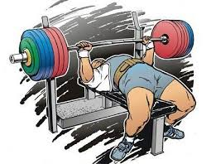
ЖИМ ШТАГИ ЛЕЖА
НА ГОРИЗОНТАЛЬНОЙ СКАМЬЕ
(Базовое упражнение)

Slide 3
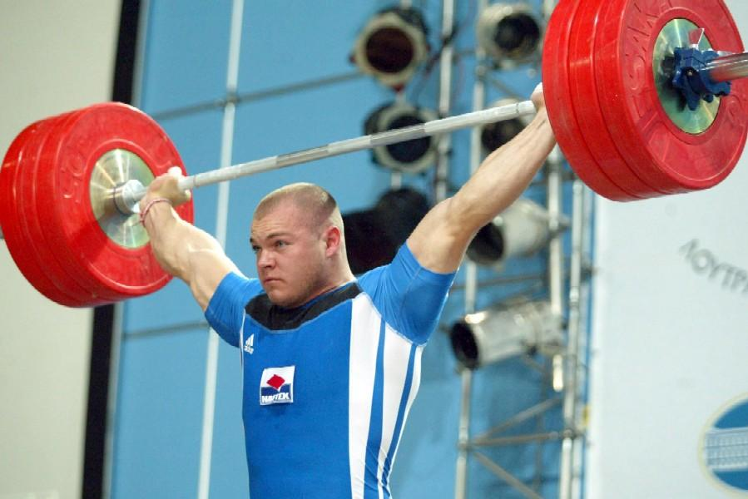
Жим штаги лежа.
Используется во многих видах спорта для развития силы атлета.
В основном вы уже наверняка знаете самые силовые виды спорта где присутствует штанга.
Тяжелая атлетика

Slide 4
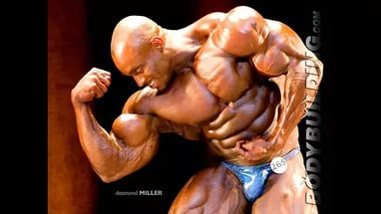
Бодибилдинг

Slide 5
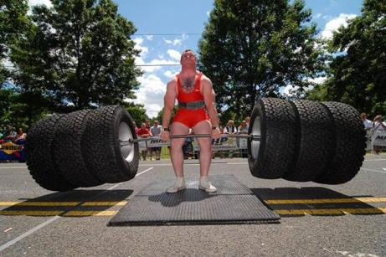
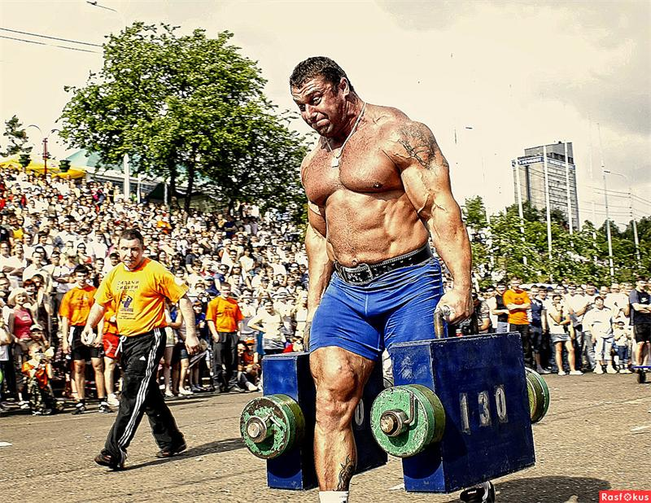
Силовой экстрим

Slide 6
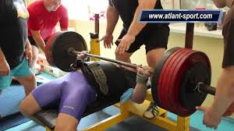
Пауэрлифтинг

Slide 7
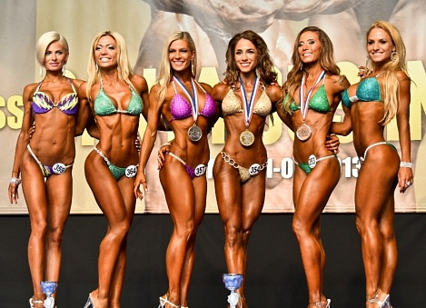
Фитнес бикини

Slide 8
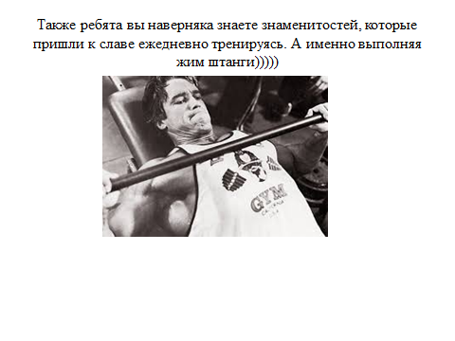

Slide 9
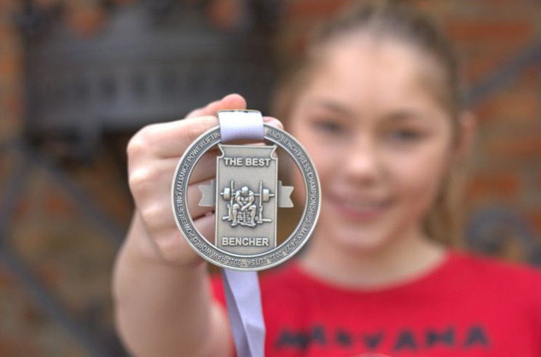
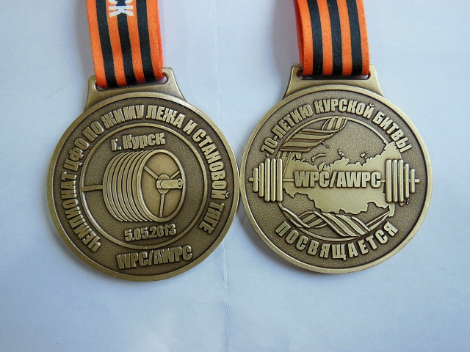
Естественно существуют соревнования по данным видам спорта разного уровня от районных до Чемпионатов мира, также тяжелая атлетика включена в Олимпийские виды спорта.

Slide 10
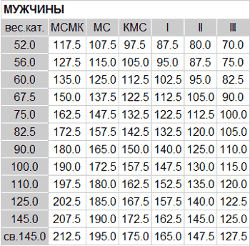
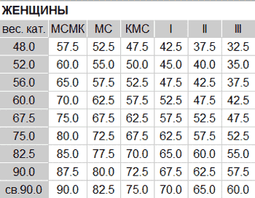
В пауэрлифтинге существуют нормативы отдельно для мужчин и женщин

Slide 11

Спортсменам выполнившим нормативы на официальных соревнованиях согласно регламенту присваиваются спортивные звания

Slide 12
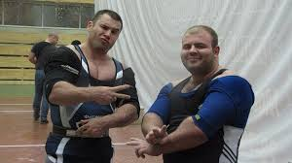
Спортсмены которые жмут штангу на очень высокие результаты используют специальную экипировку

Slide 13
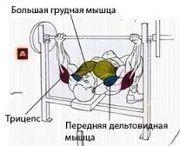
Итак приступим друзья, жим штанги лежа на горизонтальной скамье развивает три группы мышц: грудные, трицепс и плечи.

Slide 14
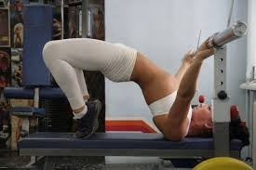
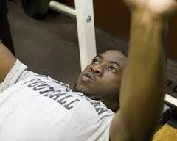
Для того чтобы приступить к выполнению упражнения необходимо правильно лечь на скамью для жима.
Обязательно создаем прогиб в спине для того чтобы не травмировать спину (рисунок с лева), глаза спортсмена должны находится на против грифа который стоит на опорах (рисунок с права)

Slide 15
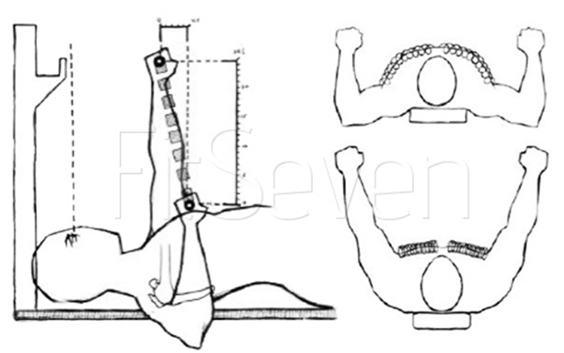
Берем штангу широким хватом, ориентируясь на риски на штанге, не заламываем кисть, обхватываем большим пальцем с низу. Опускаем штангу на низ грудных мышц, траектория движения должна быть по небольшой диагонали.

Slide 16
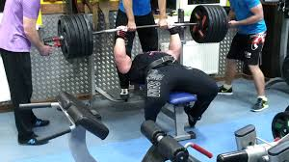
Выполняем упражнение только с тренером или товарищем

Slide 17
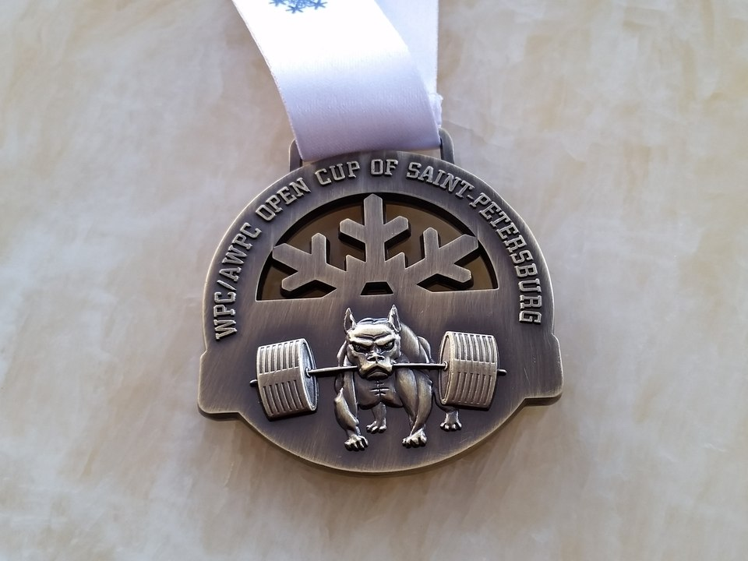
СПАСИБО ЗА ВНИМАНИЕ !!!!
Желаю великих достижений и блестящих побед, над собой и на соревнованиях.
«Победишь себя – станешь непобедим» А.В. Суворов

